Slide 1
6장. any 다루기
[아이템 49] . 콜백에서 this에 대한 타입 제공하기
[아이템 50] . 오버로딩 타입보다는 조건부 타입을 사용하기
[아이템 51] . 의존성 분리를 위해 미러 타입을 사용하기

Slide 2
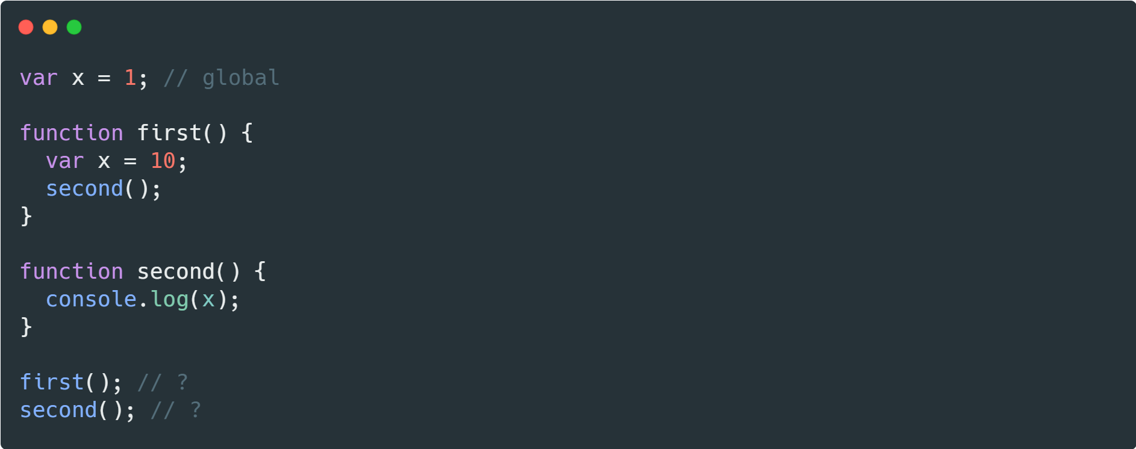
[아이템 49] . 콜백에서 this에 대한 타입 제공하기
렉시컬 스코프 vs 다이내믹 스코프

Slide 3
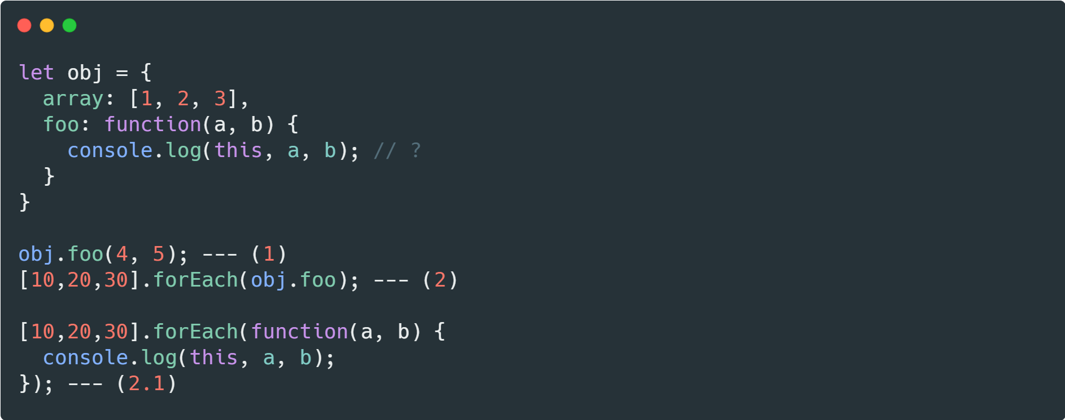
[아이템 49] . 콜백에서 this에 대한 타입 제공하기
this의 이해

Slide 4
[아이템 49] . 콜백에서 this에 대한 타입 제공하기
객체의 소속이었던 메서드를 콜백함수로써(전달인자로) 전달하면,
그 콜백함수 내부에서 this는 더이상 그 자신의 속해 있던 객체를 바라보지 않게 된다는 것

Slide 5
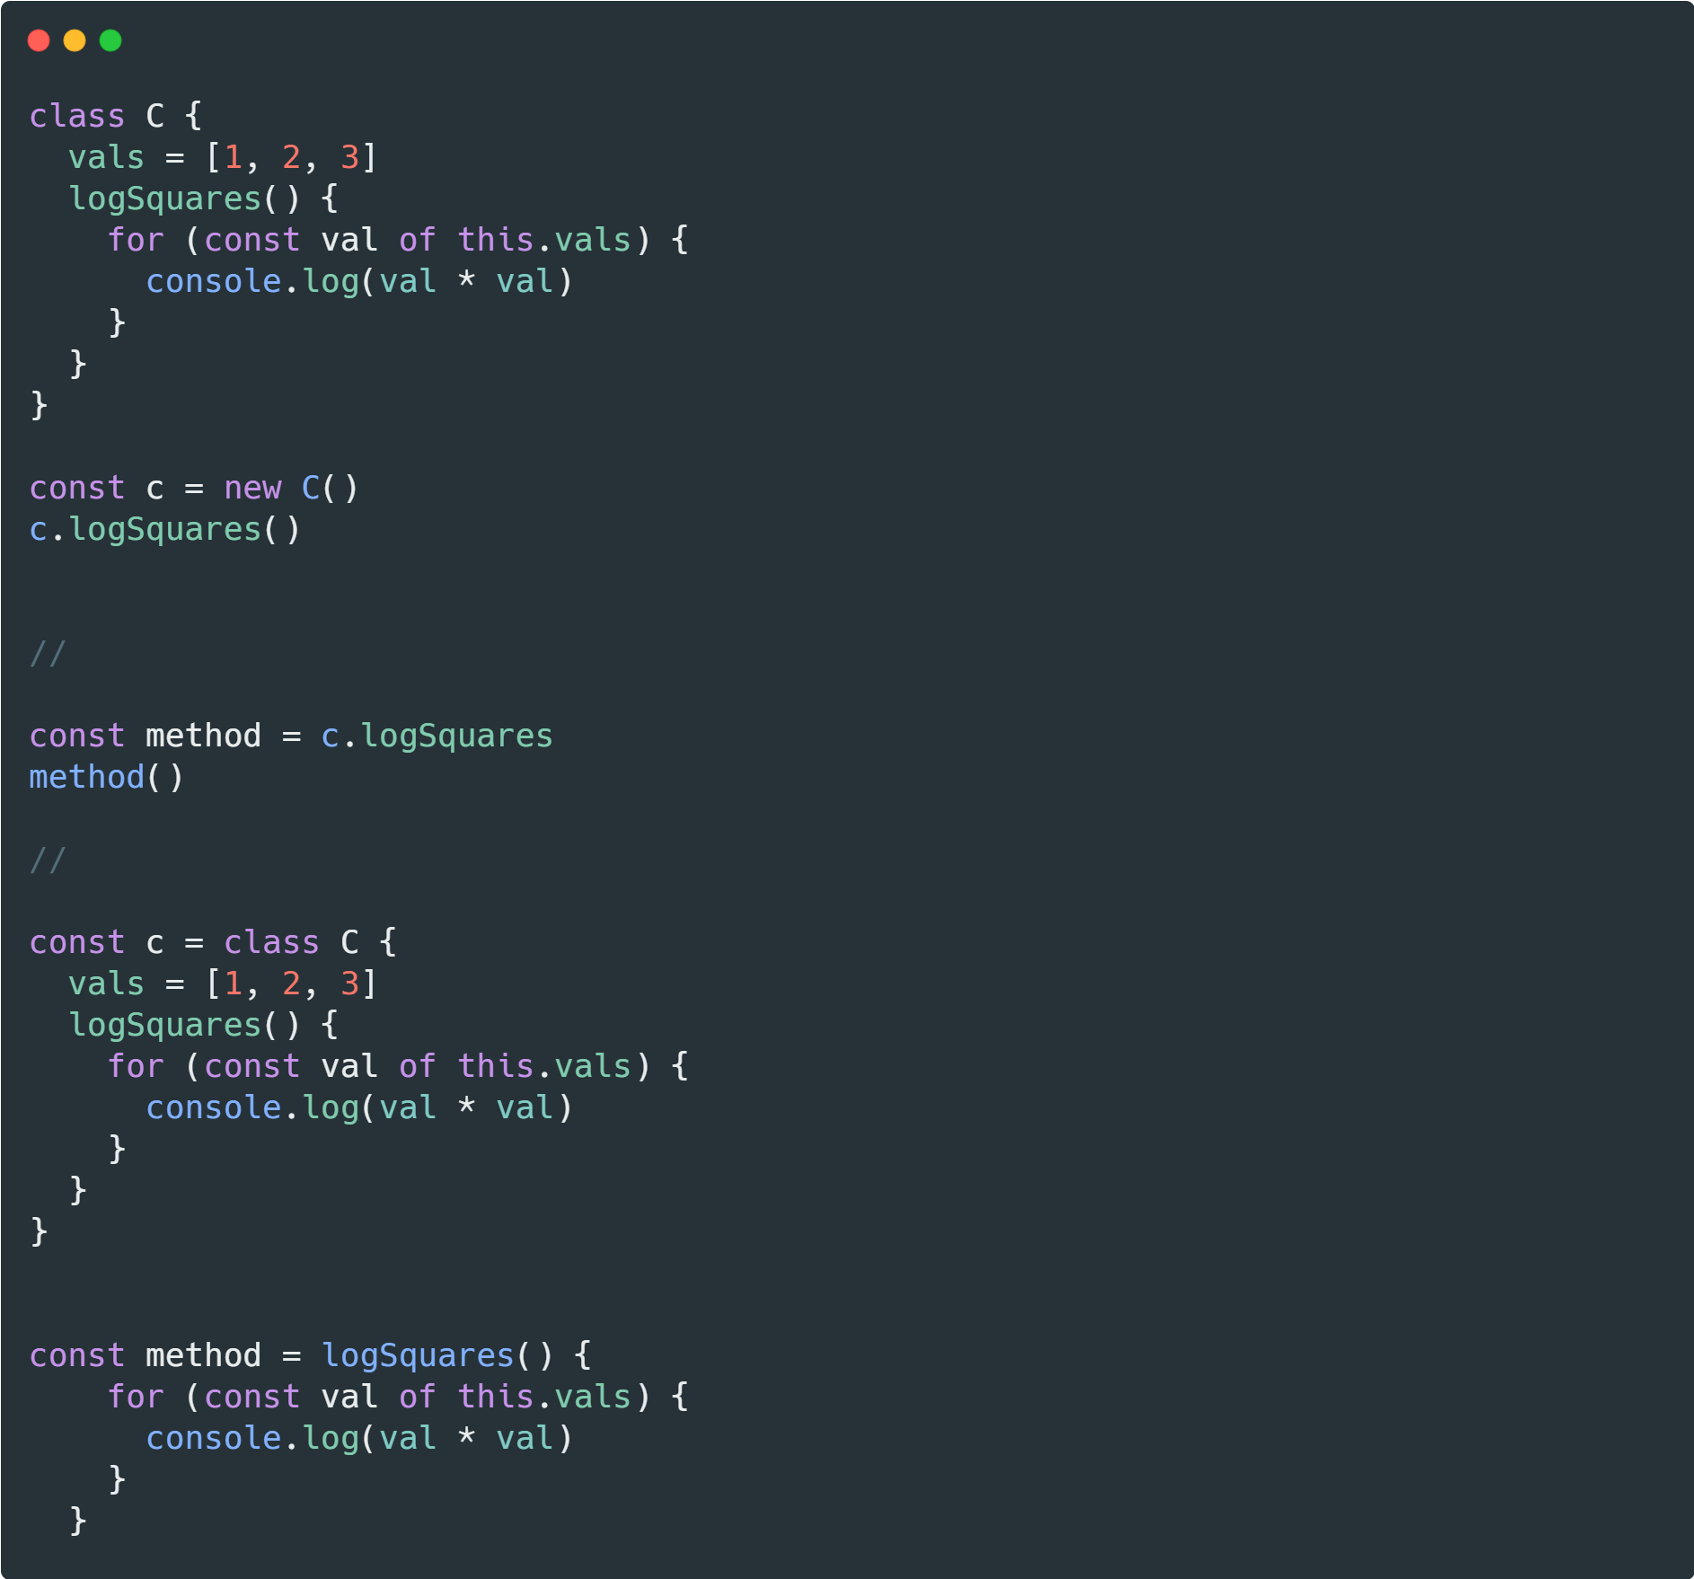
[아이템 49] . 콜백에서 this에 대한 타입 제공하기

Slide 6
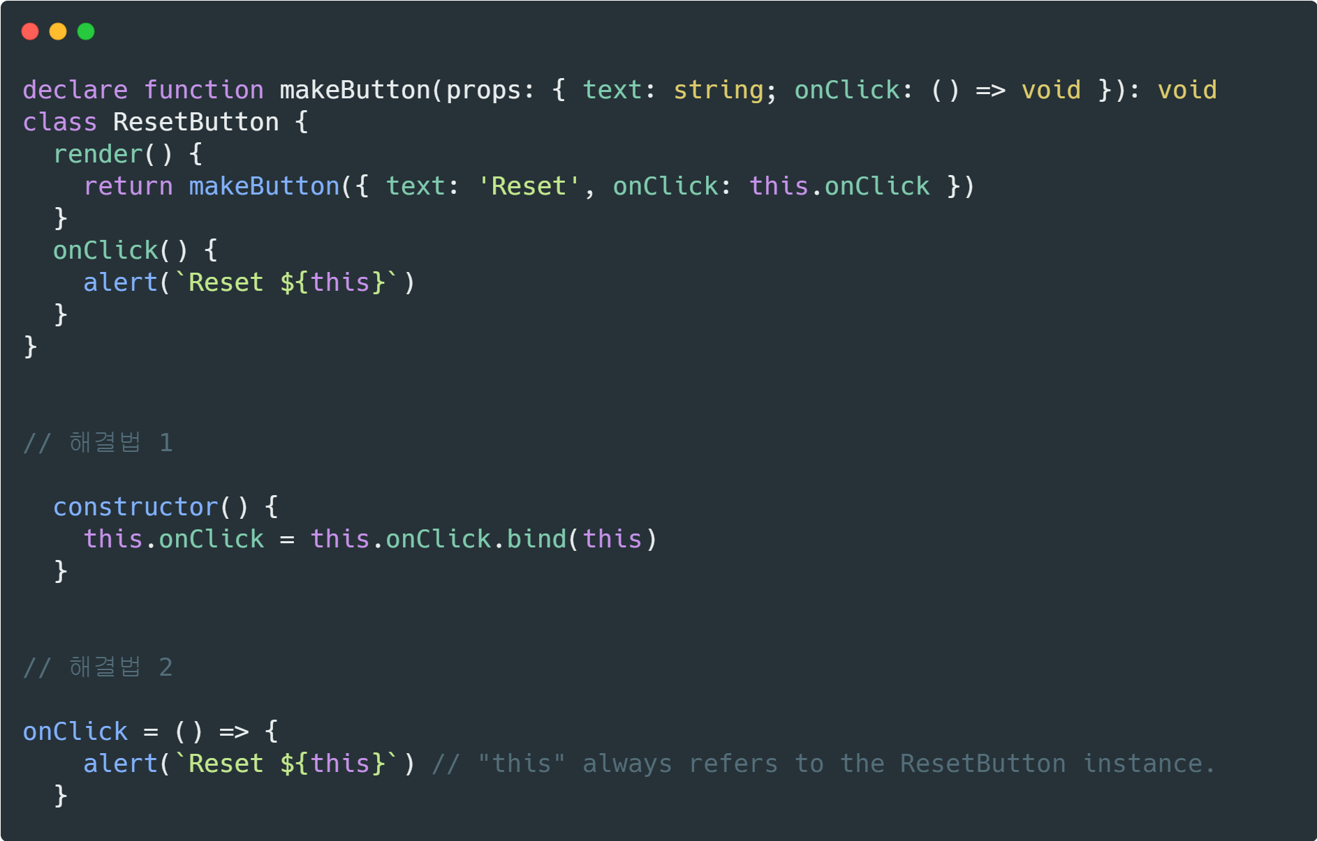
[아이템 49] . 콜백에서 this에 대한 타입 제공하기

Slide 7
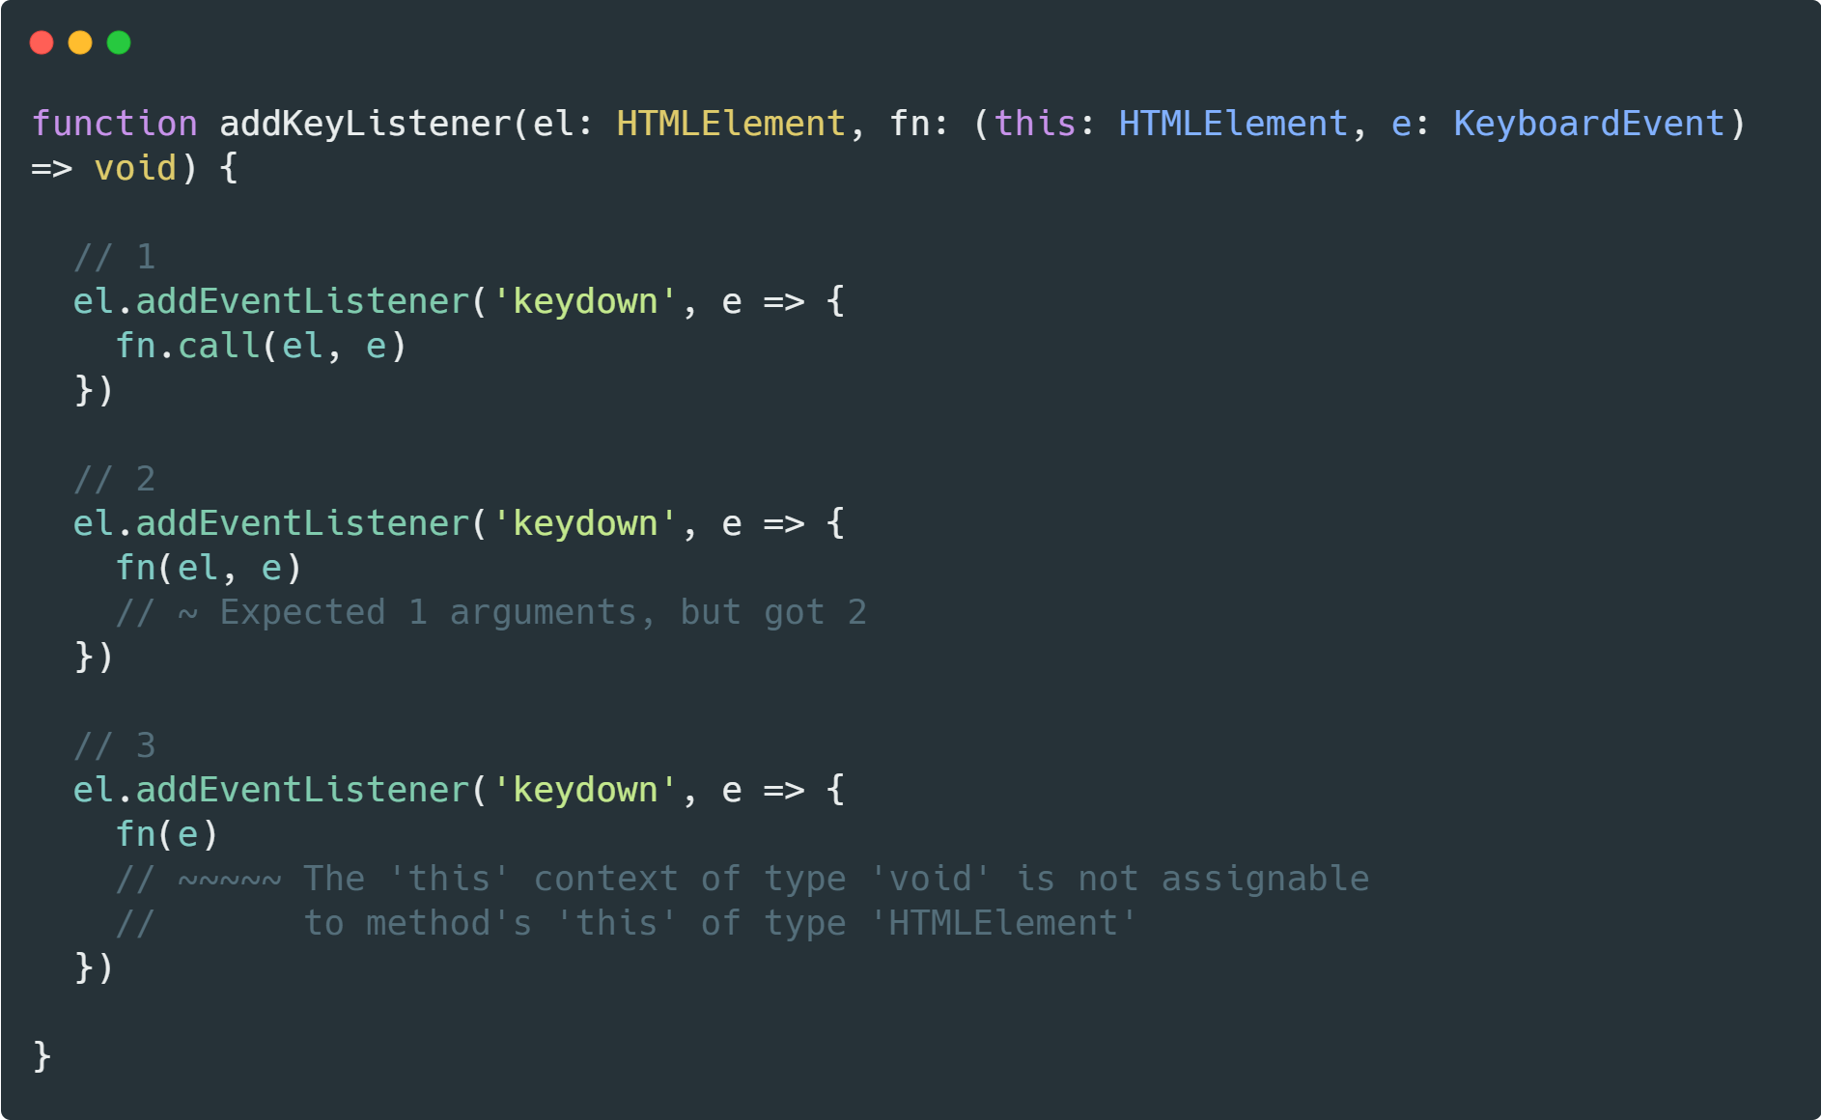
[아이템 49] . 콜백에서 this에 대한 타입 제공하기

Slide 8
[아이템 49] . 콜백에서 this에 대한 타입 제공하기
👨‍🏫요약
this 바인딩이 동작하는 원리를 !!이해!!하자
콜백 함수에서 this를 사용해야 한다면, 타입 정보를 명시해야 합니다.

Slide 9
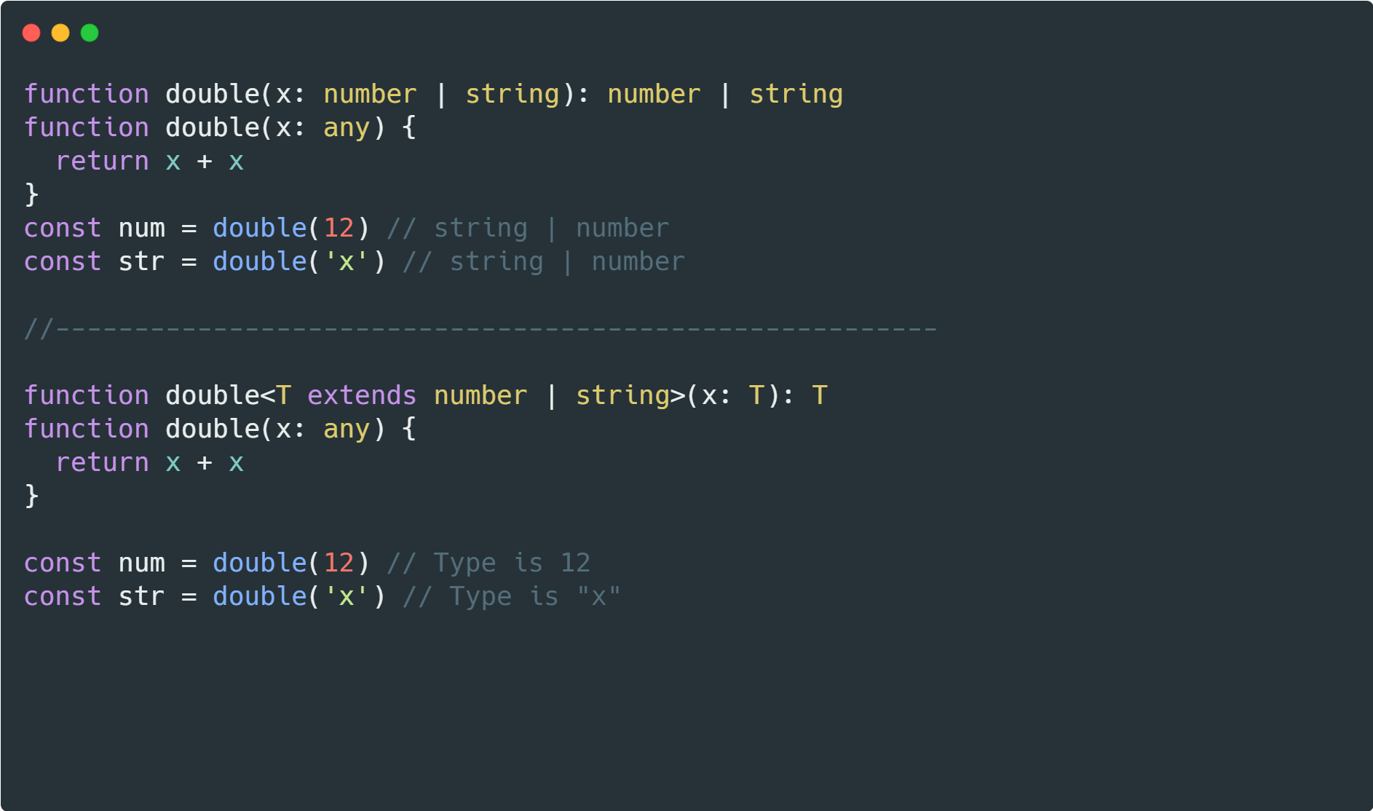
[아이템 50] . 오버로딩 타입보다는 조건부 타입을 사용하기

Slide 10
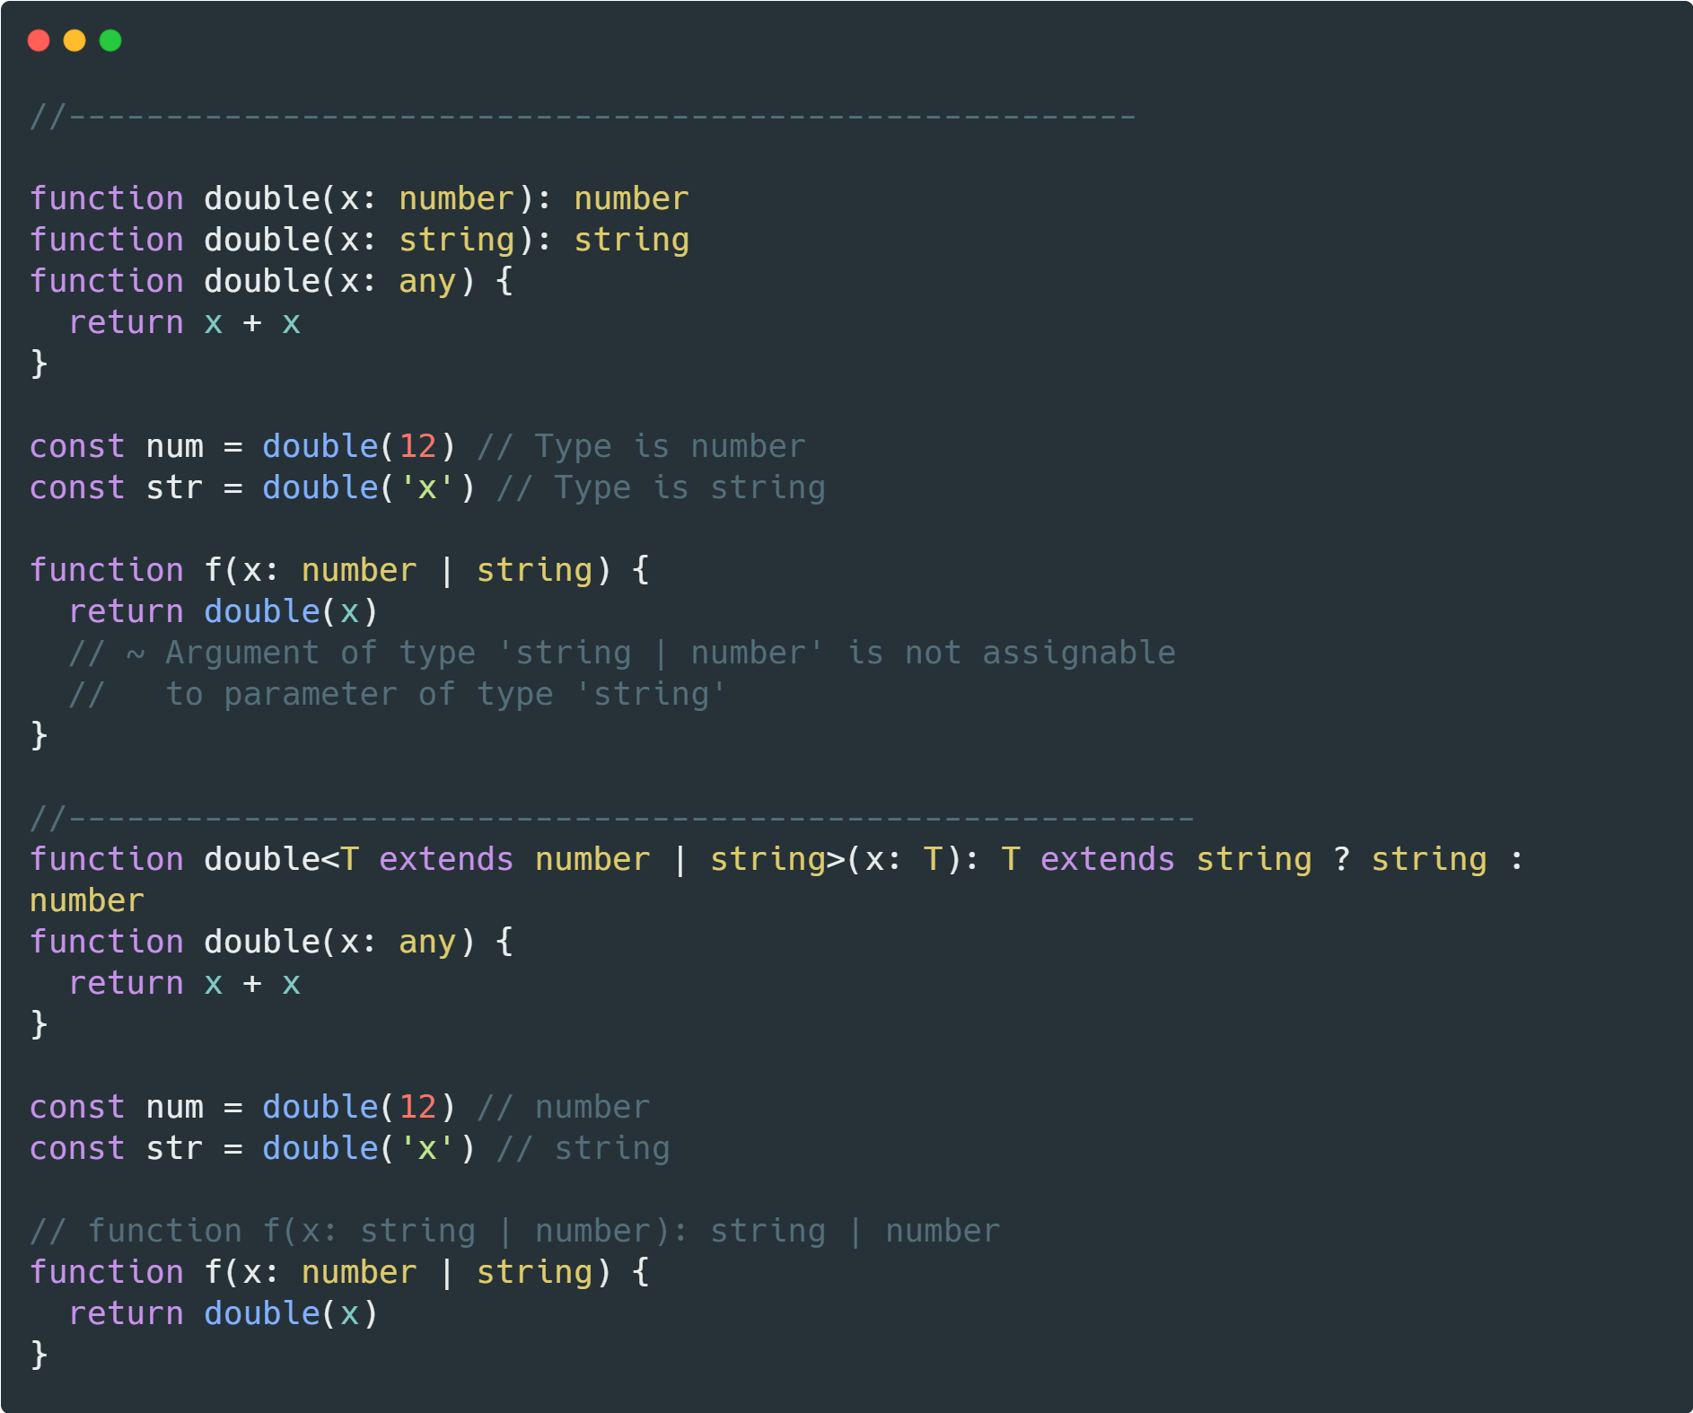
[아이템 50] . 오버로딩 타입보다는 조건부 타입을 사용하기

Slide 11
[아이템 50] . 오버로딩 타입보다는 조건부 타입을 사용하기
👨‍🏫요약
오버로딩의 타이보다 조건부 타입을 사용하는 것이 좋다.
조건부 타입은 추가적인 오버로딩 없이 유니온 타입을 지원할 수 있다.

Slide 12
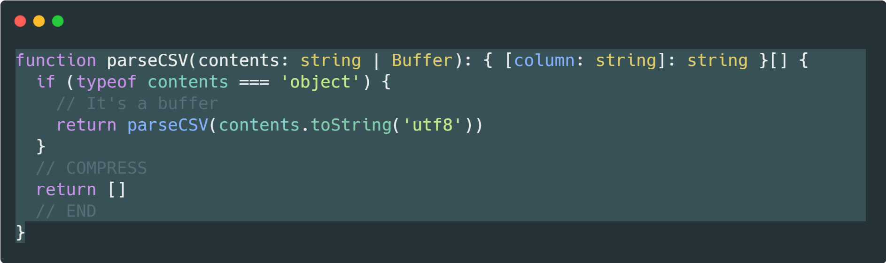
[아이템 51] . 의존성 분리를 위해 미러 타입을 사용하기

Slide 13
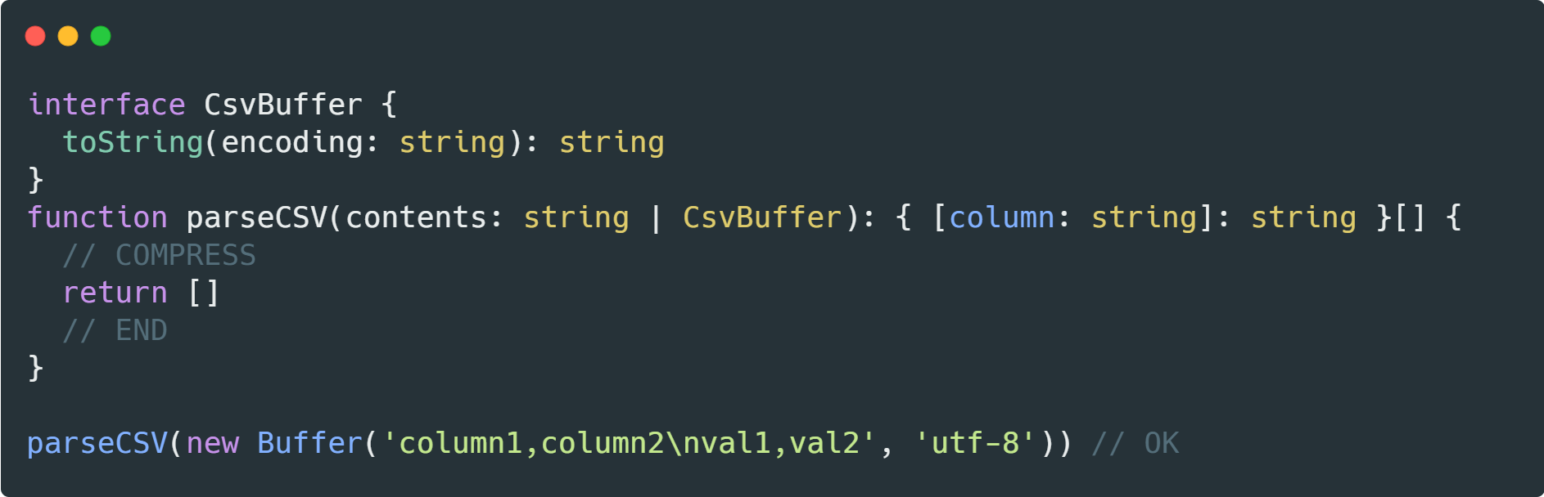
[아이템 51] . 의존성 분리를 위해 미러 타입을 사용하기

Slide 14
[아이템 50] . 오버로딩 타입보다는 조건부 타입을 사용하기
👨‍🏫요약
필수가 아닌 의존성을 분리할 때는 구조적 타이핑을 사용한다.
공개한 라이브러리를 사용하는 자바스크립트 사용자가 @types 의존성을 가지기 않게 해야한다.

